Slide 1

高压水射流钻井完井实验室超临界小组
文献阅读与研究方向汇报
子方向：高能气体致裂/超临界CO₂压裂
/裂缝起裂与扩展机理/压裂可视化
汇报人：张国新
2024年10月17日

Slide 2
汇 报 提 纲
一、技术研究背景
二、技术研究现状
三、当前存在问题
四、计划研究方向

Slide 3
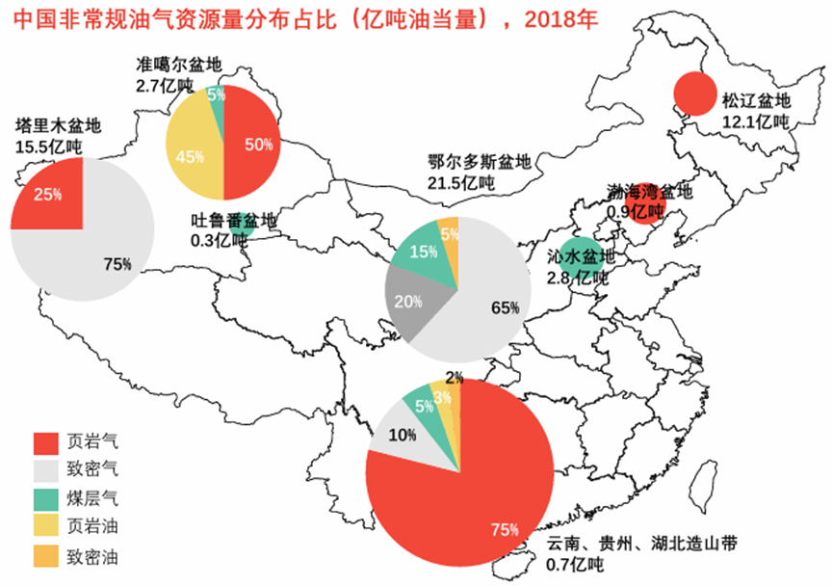
大背景（油气生产、CCUS等面临XX挑战）
一、技术研究背景
我国非常规油气资源丰富，但开采难度大，常规压裂面临挑战
我国非常规油气资源位于世界前列，非常规油气开采潜力巨大；
储层致密、储层物性差、油气井无自然产能或自然产能非常低；
传统水力压裂效果差、高成本且易造成高污染，不符合绿色创新环保发展要求
全球非常规原油可采资源情况
国家 | 非常规原油可开采资源量（亿吨） | 全球占比 | 类型
美国 | 926 | 21% | 页岩油、重油、致密油
俄罗斯 | 892 | 20% | 页岩油、油砂、致密油
加拿大 | 397 | 9% | 油砂、致密油
委内瑞拉 | 353 | 8% | 重油
中国 | 212 | 5% | 页岩油、致密油
全球非常规天然气可采资源情况
国家 | 非常规天然气可开采资源量（万亿m³） | 全球占比 | 类型
美国 | 40 | 21% | 页岩气
中国 | 31 | 14% | 页岩气、煤层气、致密气
俄罗斯 | 29 | 13% | 页岩气、煤层气
加拿大 | 16 | 7% | 页岩气、煤层气
澳大利亚 | 16 | 6% | 未知
我国非常规油气资源分布

Slide 4
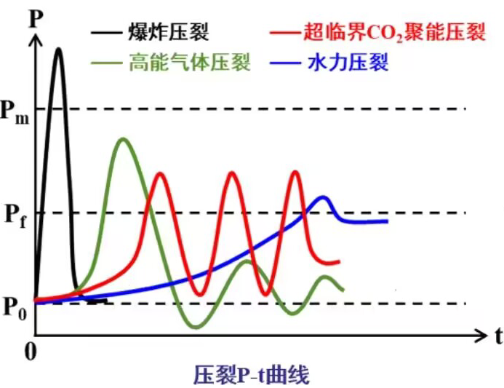
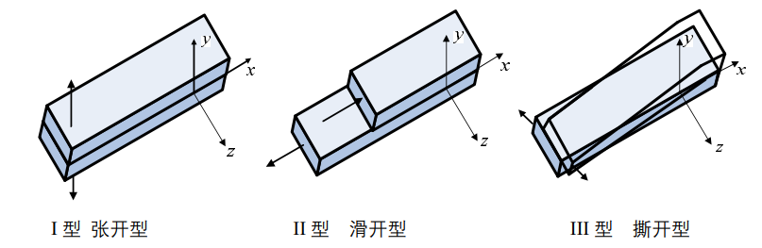
一、技术研究背景
超临界CO₂聚能压裂潜力巨大，但在页岩中的致裂机理尚不明确
超临界CO₂聚能压裂与常规压裂技术相比，具有更稳定可控的造缝能力，且能形成复杂的自支撑裂缝，有效提升裂缝导流能力；
由于不同岩性聚能压裂效果存在差异，导致其在页岩当中的裂缝起裂与扩展机理尚未明确
裂缝扩展模型示意图
（2001）
压力曲线对比

Slide 5
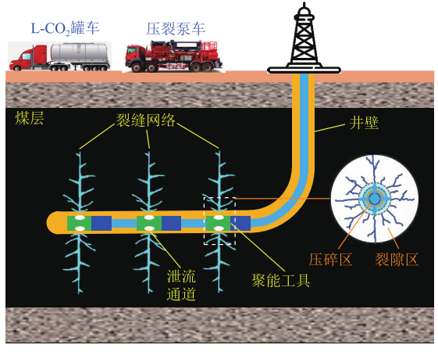
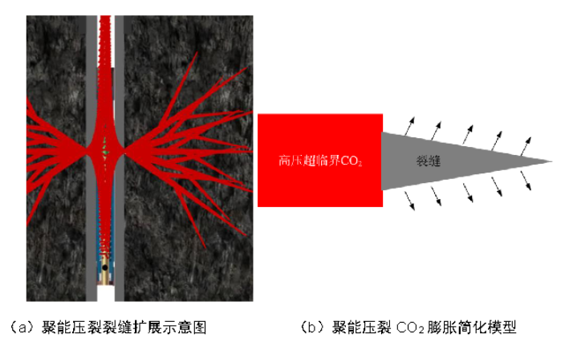
一、技术研究背景
关键科学问题：超临界CO₂聚能冲击下页岩裂缝起裂与缝网形成机制
超临界CO₂聚能压裂技术处于起步阶段岩石破碎机理及缝网形成机制尚不明确，难以有效指导压裂工艺参数设计与优化；
亟需明确超临界CO₂冲击岩石裂缝起裂与扩展规律，构建不同约束下聚能冲击参数优化方法
超临界CO₂ 聚能压裂原理示意图（2023）
超临界CO₂膨胀释能模型（2022）
Notes:
12

Slide 6
汇 报 提 纲
一、技术研究背景
二、技术研究现状
三、当前存在问题
四、计划研究方向

Slide 7
二、技术研究现状
文献调研情况：中文文献36篇，英文文献34篇
子方向 | 中文文献 | 英文文献
高能气体致裂 超临界CO₂压裂 裂缝起裂与扩展机理 可视化压裂 应变监测 井筒/射孔压裂实验 | 15篇（+7篇） 12篇（+6篇） 24篇（+24篇） 5篇（+5篇） 4篇（+4篇） 篇（篇） | 7篇（+篇） 15篇（+5篇） 10篇（+10篇） 14篇（+0篇） 3篇（+3篇） 篇（篇）

Slide 8
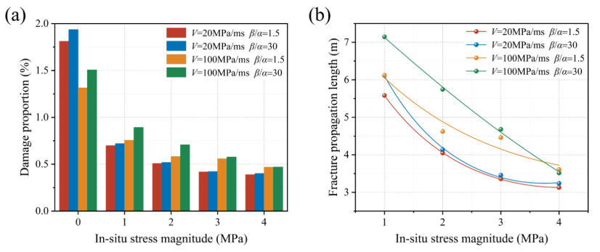
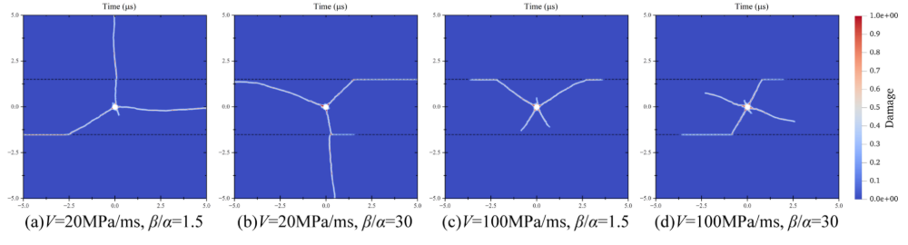
Numerical study of the effects of loading parameters on high-energy gas fracture propagation in layered rocks with peridynamics 2024
Haoyang Li，Tianhe Kang等人，太原理工大学Q1
研究内容：加载参数对层状岩石中高能气体裂缝扩展影响的数值研究
实验方法：高能气体压裂、偏微动力学、数值模拟、岩石损伤
建立了含界面层状岩石高能气体压裂数值模型
对不同载荷参数下圆柱形完整井眼和射孔井眼的高能气体压裂进行了模拟分析
探讨裂缝扩展过程中界面接近角与界面穿透能力的内在规律及其相互关系
为在高能气体压裂射孔的条件下岩石界面的穿透过程提供了详实的模拟支持与分析依据
不同衰减速率下的加载曲线及损伤分布图
（β/α指阶段能量释放比例）
在不同的峰值压力和不同地应力下的损伤比例与裂缝扩展总径向长度拟合曲线

Slide 9
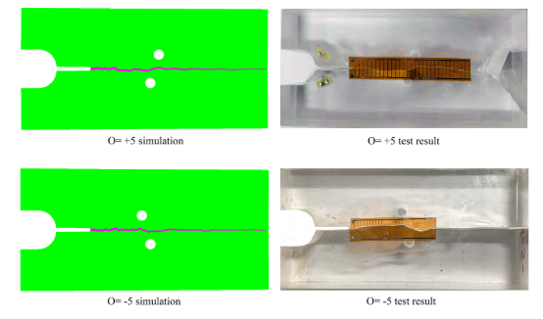
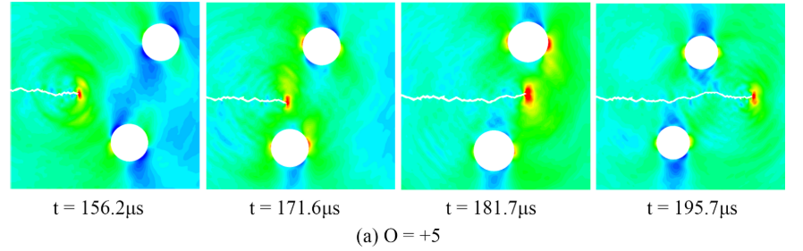
Influence of the interlaced holes on crack propagation
Behavior under impact loads, 2022
Weiting Gao, Zheming Zhu等人,四川大学Q1
研究内容：交错孔对冲击载荷下裂纹扩展行为的影响
实验方法：裂缝扩展、AUTODYN数值仿真、应变片监测、
监测计算了岩石裂纹扩展速度以及其局部应变
分析了在压杆实验中交错孔对裂纹扩展的影响
心得与收获：
本文说明了应变片在实验中的安装位置、安装方式、数据采集方式以及安装目的以及对实验结果的影响
试件的试验结果与模拟结果的比较（O值=5）
AUTODYN等高仿真结果

Slide 10
子方向1：高能气体致裂
研究现状 –1. 高能气体致裂
时间 | 作者 | 代表性工作简介
2018 | 孙可明，辛利伟等 | 对煤体及混凝土大试件进行了超临界CO₂气爆实验，用动态应变仪采集试件内部监测点处的变形和破坏信息，并用工业窥镜对爆破孔内裂隙分布进行观测，分析了气爆应力波的变化规律和气爆后试件的破坏形貌特征，气爆孔由近及远依次分为粉碎区、裂隙区和震动区
2021 | Ben Wang，Haibo Li等 | 提出了一种考虑岩石实际破碎的混合连续体-非连续体方法，并从峰值压力和加载速率两个角度比较了炸药爆破与高压瓦斯爆破破岩机理的差异，发现高压气体爆破中拉伸破坏为主，与炸药爆破中压剪破坏引起的粉碎性破坏不同
2022 | Jingwen Li, Hongyu Pan等 | 通过弹性力学和断裂力学的理论，引入应力强度因子来描述气体爆破过程中应力波对煤岩的作用力，并建立了应力波能量、爆破诱导气体能量与煤岩表面应力之间的内在关系
2024 | Haoyang Li， Tianhe Kang等 | 通过建立含界面层状岩石高能气体压裂数值模型，对不同载荷参数下圆柱形完整井眼和射孔井眼的高能气体压裂进行了模拟分析发现，裂缝能否穿透界面与裂缝进入界面的角度相关，接近角越接近直角，裂缝越有可能穿透界面，且扩展方向可通过射孔进行控制
存在问题
1. 缺乏对高能载荷下井筒的完整性及安全性研究 2.在多相介质和多尺度下的裂缝生成和扩展机制仍需要进一步的理论研究和实验验证

Slide 11
子方向2：超临界CO₂压裂
研究现状 –2.超临界CO₂压裂
时间 | 作者 | 代表性工作简介
2017 | 刘国军，鲜学福等 | 超临界CO₂压裂后的裂隙页岩体试件，在吸附CO₂后渗透率降低，渗透率随应力增加而减少，且受温度和压力影响显著
2021 | 赵辉 | 基于声发射检测技术（AE）能量特征的声发射源空间定位分布，发现高能量值点即SC-CO₂体积瞬变区域主要分布于井筒口与层间间隙上
2022 | Yunxing Cao等 | 通过实验分析了高压力CO2气体压裂对煤炭产生的微裂缝，提出了CO2气体压裂的裂缝形成机制，发现CO₂气体束首先破坏割理系统，将煤破碎至毫米级颗粒
2022 | Yunxing Cao等 | 实验室尺度证明超临界CO₂聚能压裂能产生较水力压裂和常规超临界CO2压裂迂曲度更高的裂缝，且可形成主裂缝、微裂缝与层理缝相互沟通的网状裂缝，且随着聚能压力的增加，煤岩裂缝形态变得更加复杂
存在问题
1、缺少多约束条件下的SC-CO2聚能压裂对比实验及相关模拟研究； 2、不同岩性下SC-CO2聚能冲击下的应力波传播及衰减规律不清 3、不同聚能压力下岩石裂缝应变响应机制不清 4、缺少聚能冲击下井筒完整性、稳定性及安全性研究

Slide 12
子方向3：裂缝起裂与扩展机理
研究现状 –3.裂缝起裂与扩展
时间 | 作者 | 代表性工作简介
2012 | Tsuyoshi .Ishida | 利用低粘流体注入花岗岩压裂实验，发现SC-CO₂压裂和L-CO₂压裂的声发射源比水力压裂声发射源分布面积更大，SC-CO₂裂纹比L-CO₂裂纹更倾向于三维而非平面扩展
2014、2015 | Richard. Middleton | 在SC-CO₂压裂中，当CO₂膨胀到新的裂缝体积并冷却裂缝尖端所产生的热应力时，其强焦耳-汤普森冷却可能会加强岩石的破裂，并且CO₂的使用不仅能增加裂缝扩展、减少流动阻塞，且具有一定的解吸作用
2016 | Zhenguo He | 通过对砂岩、大理石等不同岩石进行了岩石侵蚀实验并进行扫描电镜观察分析发现超临界CO₂射流对岩石物质的破碎主要以脆性拉伸破坏机制为主，使岩石更容易二次破碎
2022 | Weiting Gao等 | 利用电阻丝并联充当裂纹扩展熔断装置，通过电阻丝的断裂识别电阻增强的时间差，计算获得了孔洞影响下的裂缝扩展的速度，并通过AUTODYN对实验进行了数值模拟验证
2024 | Shengtao Zhou等 | 基于CO₂相变压裂在破岩过程表现出的明显聚能效应从而对冲击降低系数进行定义以及确认，并采用现场试验和数值模拟相结合的方法研究裂纹扩展特性和动态响应时空变化
存在问题
1. 国内外对于从全时空尺度上对岩石裂缝的动态起裂与扩展研究仍然较少； 2. 缺乏对于超临界CO₂聚能压裂在不同约束条件下的裂缝起裂与扩展机理的详细认识，其在不同地质条件下的缝网优化方法有待探索

Slide 13
子方向4：压裂可视化
研究现状 –4.压裂可视化
时间 | 作者 | 代表性工作简介
2018 | Li Ning,Zhang Shicheng | 利用微震/声发射监测技术对非常规油藏压裂裂缝几何形状和储层体积进行了研究，实验室尺度下的实验显示该技术能区分裂缝形态，并揭示裂缝复杂性与层理面连接的关系。
2023 | 杨兵 | 通过采用亚克力材料在双轴压缩条件下实施超临界CO2压裂实验，细致观察了动态起裂及裂缝扩展的动态特征，并运用裂缝定量化分析方法，对超临界CO2压裂对致密砂岩裂缝扩展特性进行了研究
2023 | 臧雨溪、王全等 | 利用三轴伺服系统，通过高速摄影仪进行记录裂缝的起裂与扩展，实现了砂岩平板的动态裂缝可视化，并基于数字图像法（DIC），反演了其在不同时空场上平板的位移及应变
2024 | Yuanhang Zhang, Tiankui Guo等 | 利用物理模拟实验中的光频域反射计（OFDR）技术对室内真三轴水力压裂实验中的裂缝进行监测，其结果表明分布式光纤应变监测技术可以有效地捕捉裂缝的起裂和扩展
存在问题
1、缺少页岩下裂缝动态起裂与扩展宏细观研究 2、缺乏对不同地质参数及射孔影响下岩石裂缝动态致裂可视化表征

Slide 14
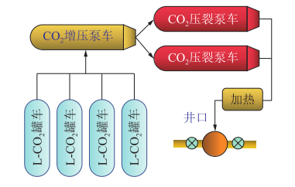
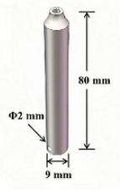
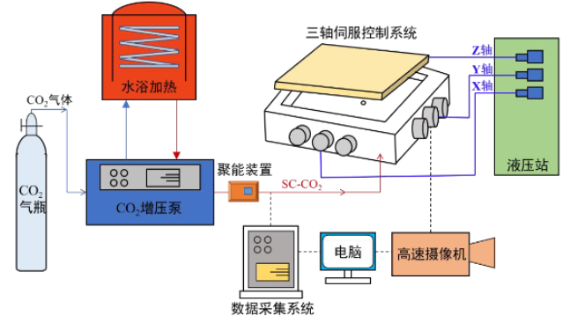
子方向1：高能气体致裂
起步阶段，基本了解裂缝起裂机理和扩展规律，为技术发展提供理论基础
路线：开展不同尺度、不同岩性室内物理实验模拟/数值模拟，创建了压裂工艺方法，明确了裂缝表征与效果评价方法以及应用可行性；
效果：揭示了不同影响因素下不同岩性超临界CO₂压裂裂缝起裂机理和扩展规律。
超临界CO₂ 聚能压裂主要地面设备（2023）
可视化实验井筒装置（2023）
压裂起裂微观可视化实验装置（2023）

Slide 15
子方向2：超临界CO₂聚能压裂
起步阶段，基本了解裂缝起裂机理和扩展规律，为技术发展提供理论基础
路线：开展不同尺度、不同岩性室内物理实验模拟/数值模拟，创建了压裂工艺方法，明确了裂缝表征与效果评价方法以及应用可行性；
效果：揭示了不同影响因素下不同岩性超临界CO₂压裂裂缝起裂机理和扩展规律。
超临界CO₂ 聚能压裂主要地面设备（2023）
可视化实验井筒装置（2023）
压裂起裂微观可视化实验装置（2023）

Slide 16
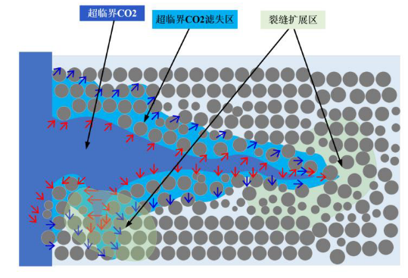
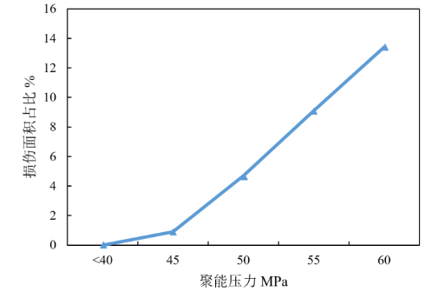
子方向3：裂缝起裂与扩展机理
1.聚能压裂数值模拟（成明师兄）
路线：研究了温度、压力对孔眼升压速率的影响，并基于有限元方法，研究了应力波传播过程中岩石的受载状态以及不同聚能压力下岩石的损伤特性；
效果：揭示了超临界CO₂冲击载荷下岩石的损伤机理，为超临界CO₂聚能压裂技术的形成提供理论支撑
不同聚能压力下岩石剪切损伤面积占比
超临界CO₂诱导岩石产生复杂裂缝
Notes:
聚能压力以及聚能温度

Slide 17
子方向4：可视化压裂
1.聚能压裂数值模拟（成明师兄）
路线：研究了温度、压力对孔眼升压速率的影响，并基于有限元方法，研究了应力波传播过程中岩石的受载状态以及不同聚能压力下岩石的损伤特性；
效果：揭示了超临界CO₂冲击载荷下岩石的损伤机理，为超临界CO₂聚能压裂技术的形成提供理论支撑
不同聚能压力下岩石剪切损伤面积占比
超临界CO₂诱导岩石产生复杂裂缝
Notes:
聚能压力以及聚能温度

Slide 18
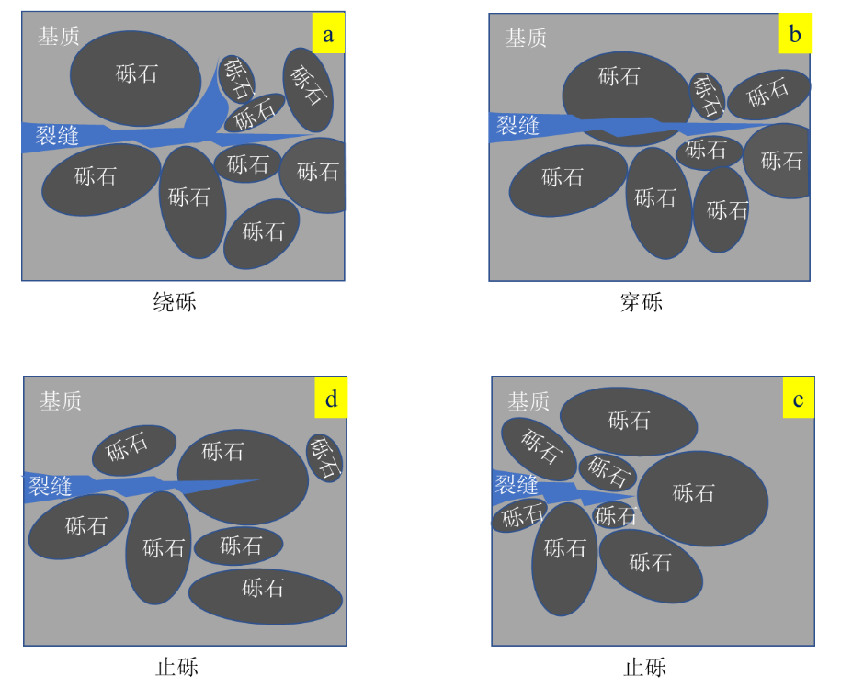
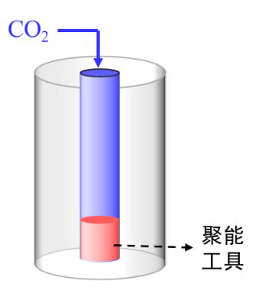
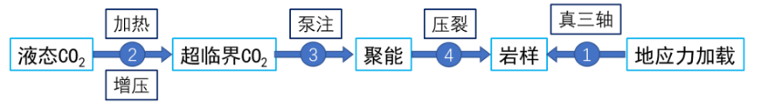
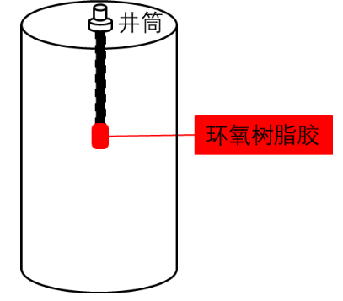
子方向：超临界CO₂聚能压裂/可视化压裂
2.聚能压裂模拟实验（万卷师兄）
路线：以玛湖地区砾岩储层为研究对象，研究了聚能压力、流体温度、地应力差等关键参数对超临界CO₂聚能压裂砾岩所致裂缝形态的影响规律
效果：超临界CO₂聚能压裂相比于准静态压裂砾岩优势明显，其缝网复杂，自支撑效果明显，并证实了超临界CO₂聚能压裂开发玛湖砾岩油藏的可行性
超临界CO₂聚能压裂实验流程图
超临界CO₂聚能压裂示意图
砾岩裂缝扩展示意图
Notes:
聚能压力以及聚能温度

Slide 19
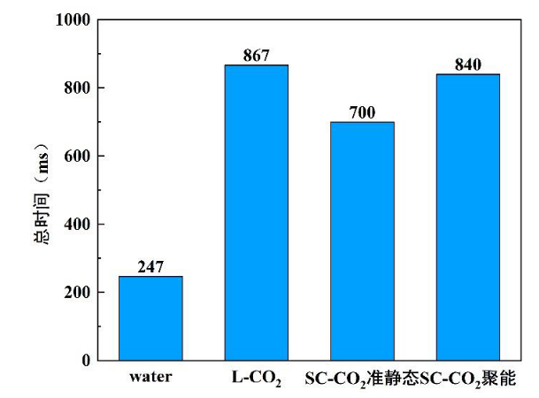
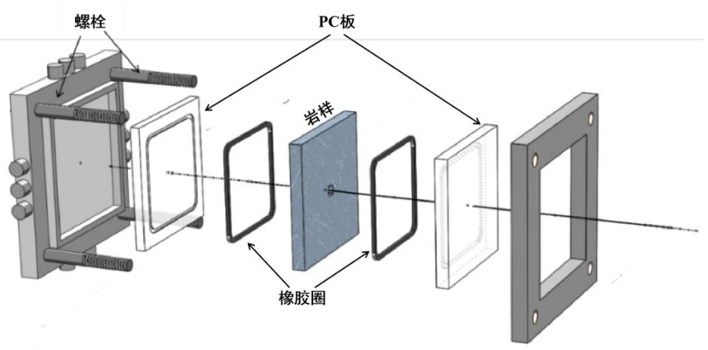
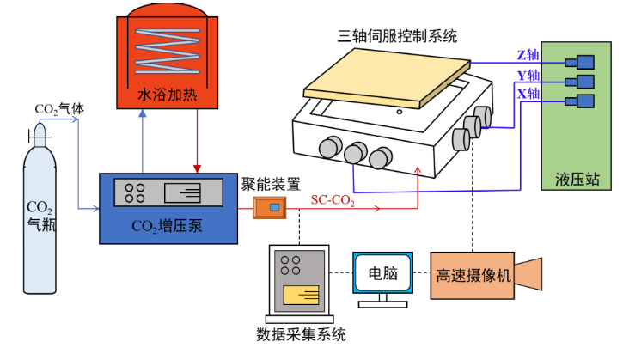
子方向：超临界CO₂聚能压裂/可视化压裂
2.聚能压裂模拟实验（王全师兄）
路线：利用可视化压裂实验装置，开展了不同压裂方式及不同参数对裂缝动态起裂扩展的影响实验
效果：实现了超临界CO₂压裂致密砂岩裂缝起裂、扩展的可视化描述，得到了超临界CO₂聚能压裂裂缝动态起裂扩展机制和影响规律
密闭压力加载装置详图
压裂起裂微观可视化实验装置
不同压裂方式下的起裂和扩展总时间

Slide 20
子方向1：高能气体致裂
国内外研究课题组和团队
CO₂气爆致裂技术：
孙可明团队（辽宁工程技术大学）
周爱桃团队（中国矿业大学北京） 等
爆破致裂技术：
陈军斌团队（西安石油大学）
康天合团队（太原理工大学） 等
气体燃爆技术：

Slide 21
子方向2：超临界CO₂压裂
国内外研究课题组和团队
常规超临界CO₂压裂
郭建春团队（西南石油大学） 等
超临界CO₂射孔压裂：
超临界CO₂聚能压裂：
水射流团队（中国石油大学北京）

Slide 22
子方向3：裂缝起裂与扩展
国内外研究课题组和团队

Slide 23
子方向4：压裂可视化
国内外研究课题组和团队
声发射监测法：
Sergei Stanchits团队
张广清 、张士诚团队 等（中国石油大学（北京））
数字图像相关法：
Murtadha J. AlTammar团队（德克萨斯大学奥斯汀分校）
Janet M. Lees（剑桥大学） 等
分缝内颗粒占比

Slide 24
汇 报 提 纲
一、技术研究背景
二、技术研究现状
三、当前存在问题
四、计划研究方向

Slide 25
三、当前存在问题
序号 | 方向 | 存在问题
1 | 高能气体致裂 | 1. 缺乏对高能载荷下井筒的完整性及安全性定量化研究 2.多相介质和多尺度下的裂缝生成和扩展机制缺少理论研究和实验验证
2 | 超临界CO₂压裂 | 1、缺少多约束条件下的SC-CO₂聚能压裂对比实验及相关模拟研究； 2、不同岩性下SC-CO₂聚能冲击下的应力波传播及衰减规律不清 3、不同聚能压力下岩石裂缝应变响应机制不清 4、缺少聚能冲击下井筒完整性、稳定性及安全性研究
3 | 裂缝起裂与扩展 | 1、缺少不同地质参数下的SC-CO₂聚能压裂缝网复杂程度及起裂机理研究； 2、聚能条件下页岩岩样层理及天然裂缝、人造孔洞等对缝网改造及起裂和扩展机制不清

Slide 26
三、当前存在问题
序号 | 方向 | 存在问题
4 | 压裂可视化 | 1、缺少页岩下裂缝动态起裂与扩展宏细观研究 2、缺乏对不同地质参数及射孔影响下岩石裂缝动态致裂可视化表征

Slide 27
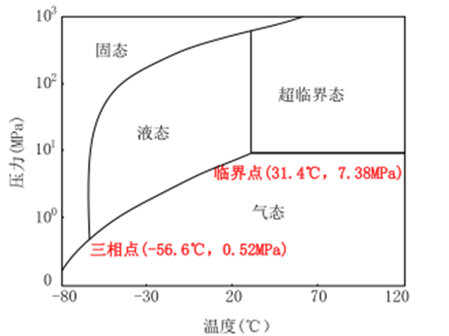
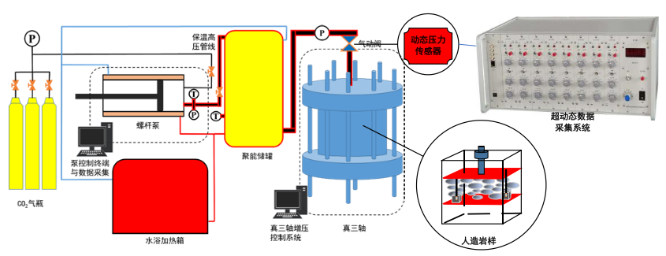
子方向：超临界CO₂压裂
关键难题：超临界CO₂冲击波传播及衰减规律、不同聚能压下损伤机理不明、微观尺度下裂缝起裂机理与扩展规律不清等
关键难题
超临界CO₂冲击波传播机理
聚能压裂下CO₂相变规律
聚能压裂下岩石损伤特性
微观尺度裂缝致裂机理
CO₂相态图
超临界CO₂聚能压裂实验系统
Notes:
真三轴条件下的岩石损伤特性及损伤面积计算等

Slide 28
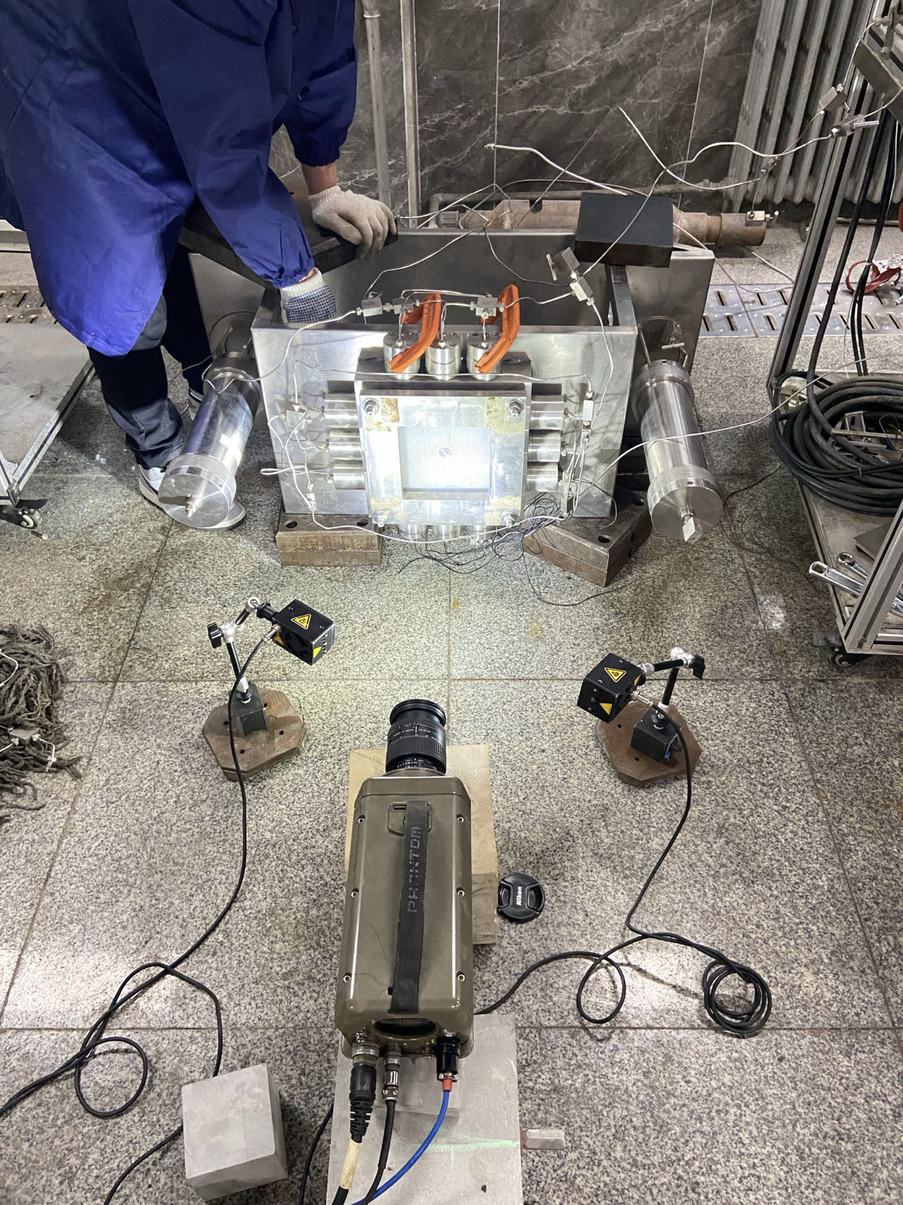
压裂可视化
关键难题：压裂装置气闭性、不同岩样温度影响、井筒及射孔影响下的聚能压裂效果有待论证、应变监测手段结合等
关键难题
裂缝起裂机理与扩展规律
压裂裂缝表征与效果评价
考虑井筒及射孔下的聚能效果
压裂可视化装置气闭性
岩石应变监测结合
密闭压力加载装置详图
可视化压裂实验图

Slide 29
汇 报 提 纲
一、技术研究背景
二、技术研究现状
三、当前存在问题
四、计划研究方向

Slide 30
论文的研究目标、研究内容和拟解决的关键问题
汇报提纲
研究内容与目标
关键难题
超临界CO2聚能冲击下页岩裂缝起裂与缝网形成机制
研究内容
SC-CO₂聚能压裂裂缝动态起裂与扩展宏观特性
裂缝动态演化及多时空位移及应变场分布特征
多目标约束下SC-CO₂聚能冲击参数优化方法
研究方法
可视化压裂实验
理论分析
理论
数字图像相关法
微观力学机制
应用
有限离散元方法
热-流-固-损伤耦合
基础
研究目标
明确SC-CO₂聚能冲击下页岩宏观造缝及缝网形成特性
阐明SC-CO₂聚能冲击下细观页岩裂缝断裂模式及应力特征
形成多目标约束下页岩储层SC-CO₂ 聚能压裂工艺参数优化方法
为页岩油储层超临界 CO₂ 聚能压裂造缝特性和增产机制研究提供理论基础

Slide 31
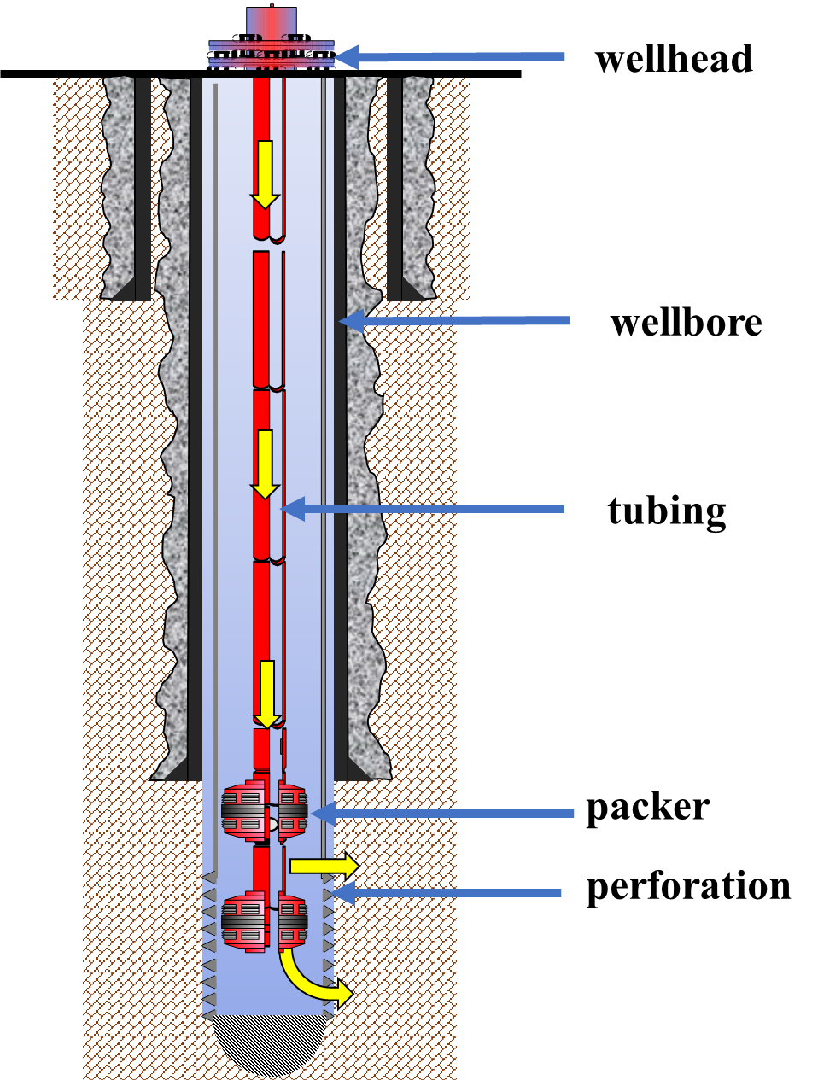
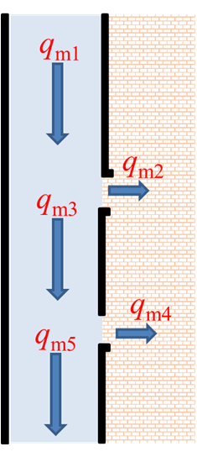
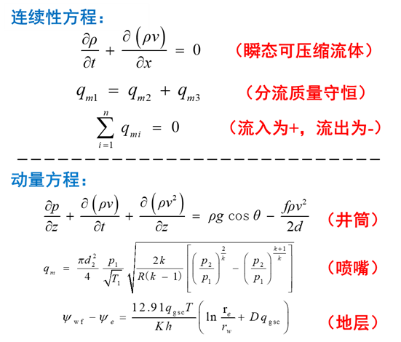
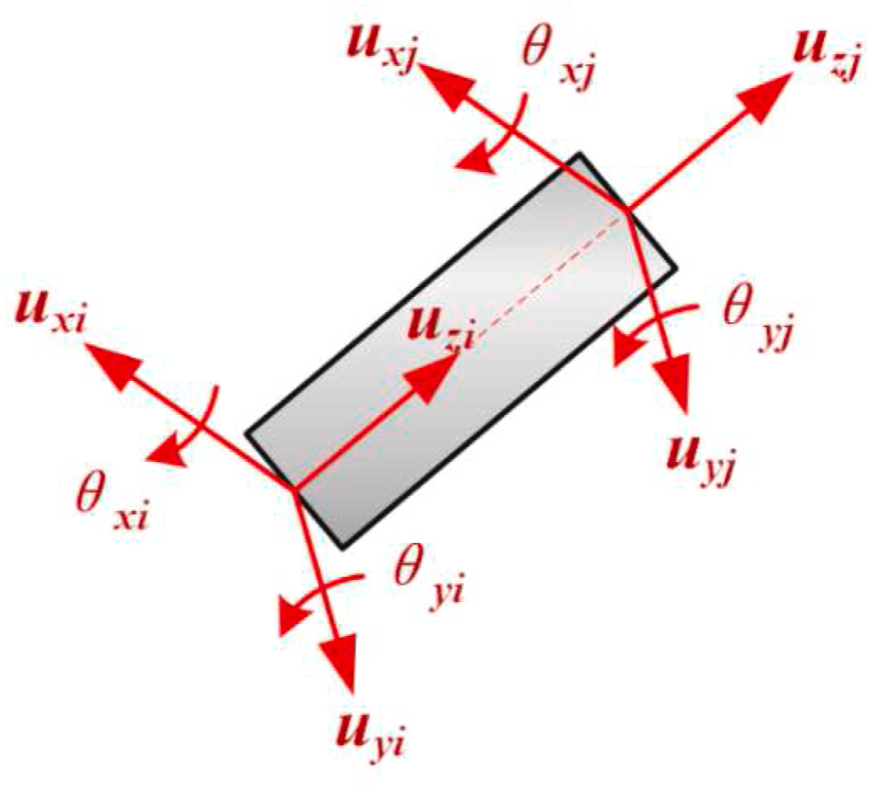
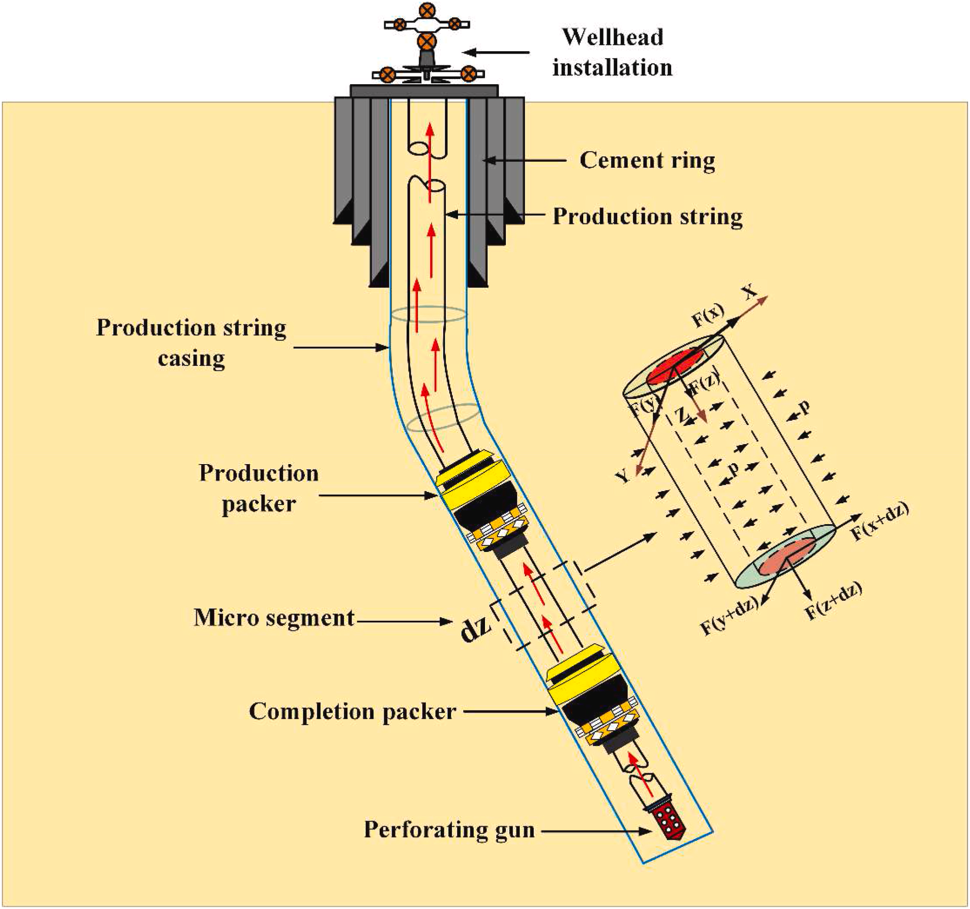
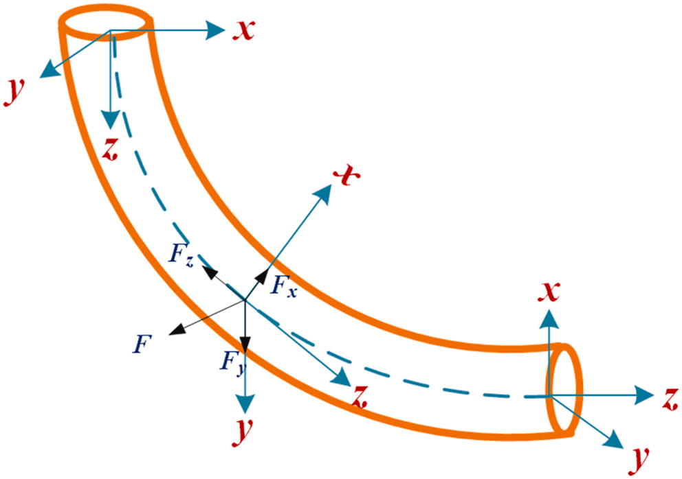
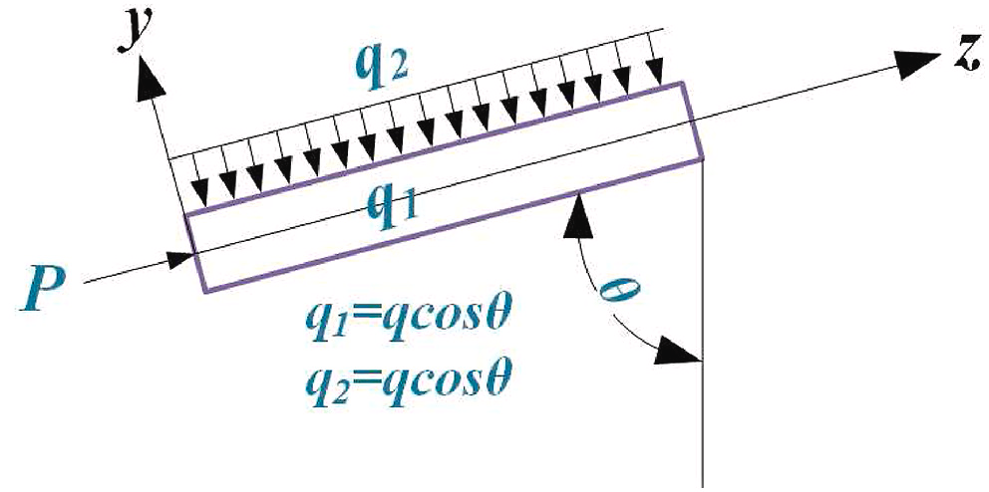
论文的研究目标、研究内容和拟解决的关键问题
汇报提纲
研究内容1：CO₂分层配注管柱热流固耦合振动模型
模型构建：基于管柱受载与井筒流动建立CO₂分层配注热流固耦合模型
模型求解：将井筒-地层的流动温压模型与工具受载方程构建离散求解
模型验证：对比商业软件计算结果与现场测井数据验证模型准确性
生产管柱微元
流体力
井筒
地层
重力
分层配注井筒流动模型
气井管柱受载模型

Slide 32
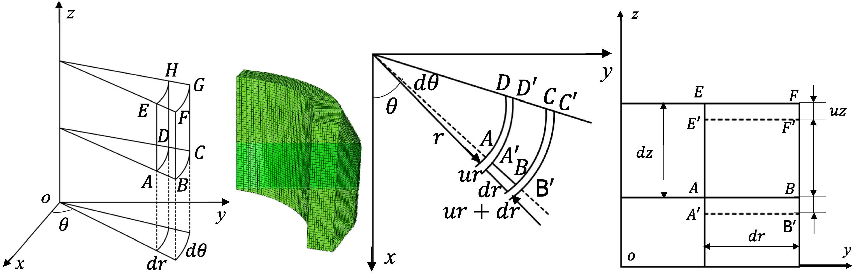
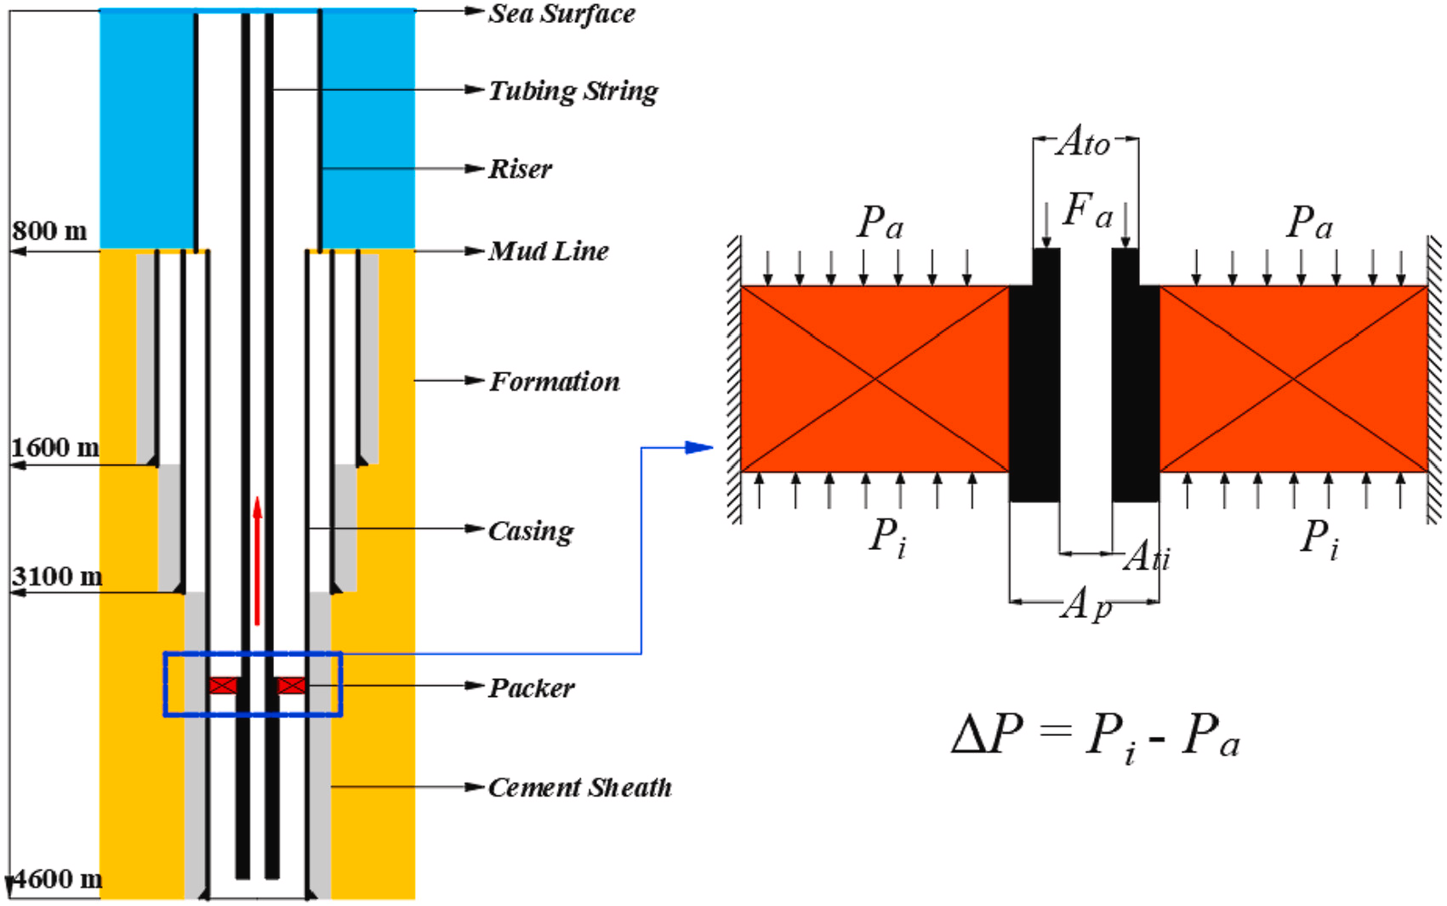
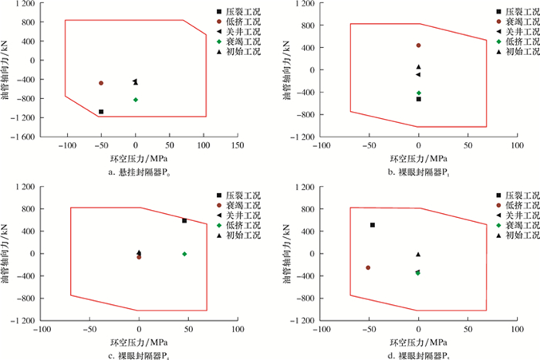
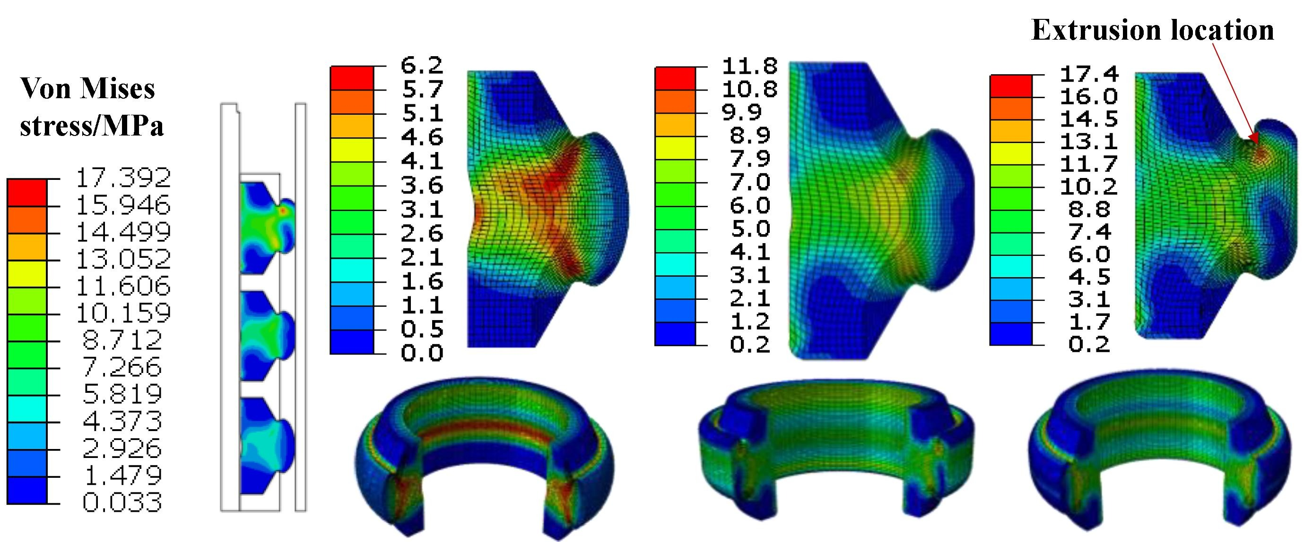
论文的研究目标、研究内容和拟解决的关键问题
汇报提纲
研究内容2：注CO₂井筒封隔器受载与失效特征分析
橡胶强度实验：测试CO₂环境下封隔器及胶筒强度变化及坐封效果影响
封隔器动载演变：明确蠕动—封隔器强度—管柱振动影响规律
封隔性能评价：模拟不同注入参数下封隔器性能变化，建立评价方法
封隔器胶筒应力分布
封隔器蠕动判断
封隔器性能信封

Slide 33
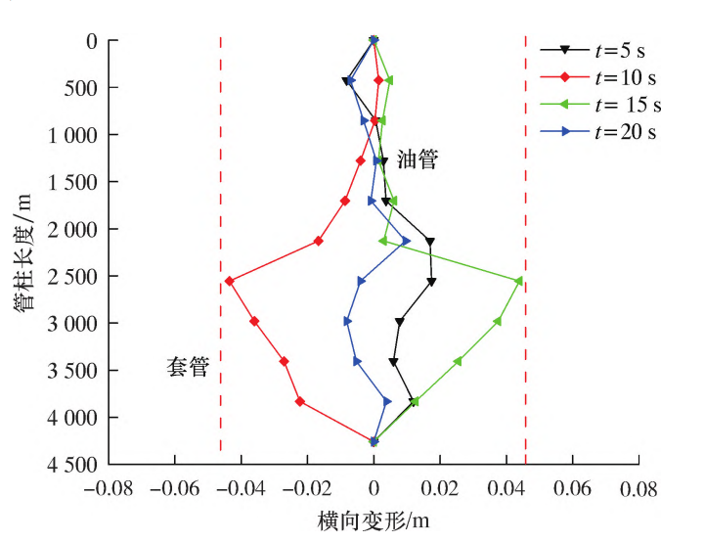
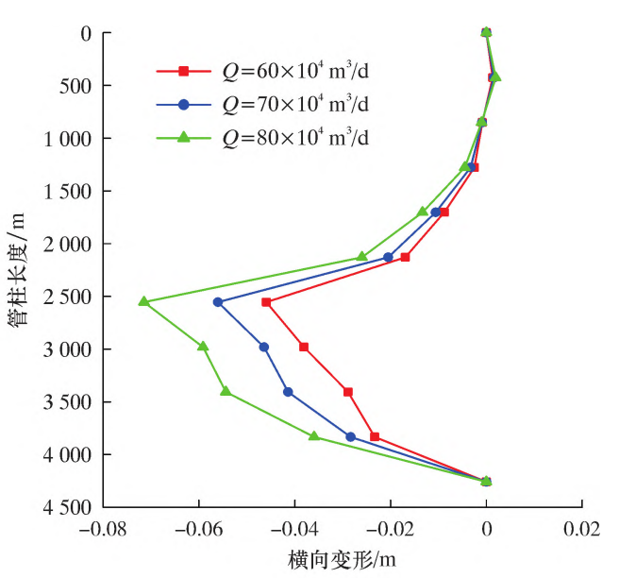
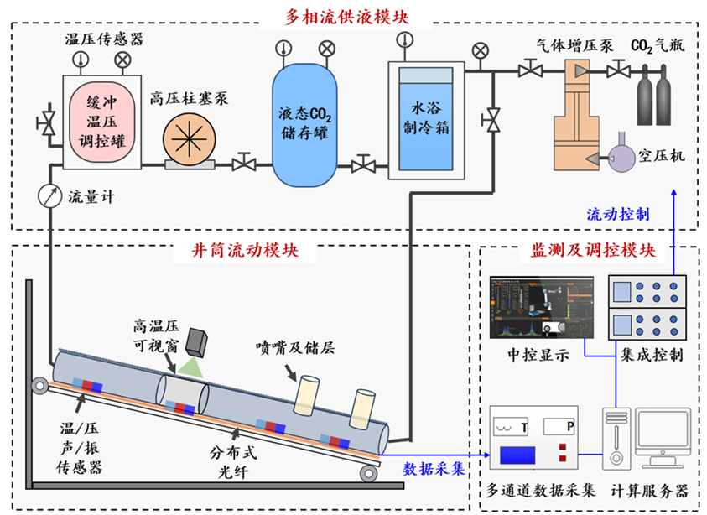
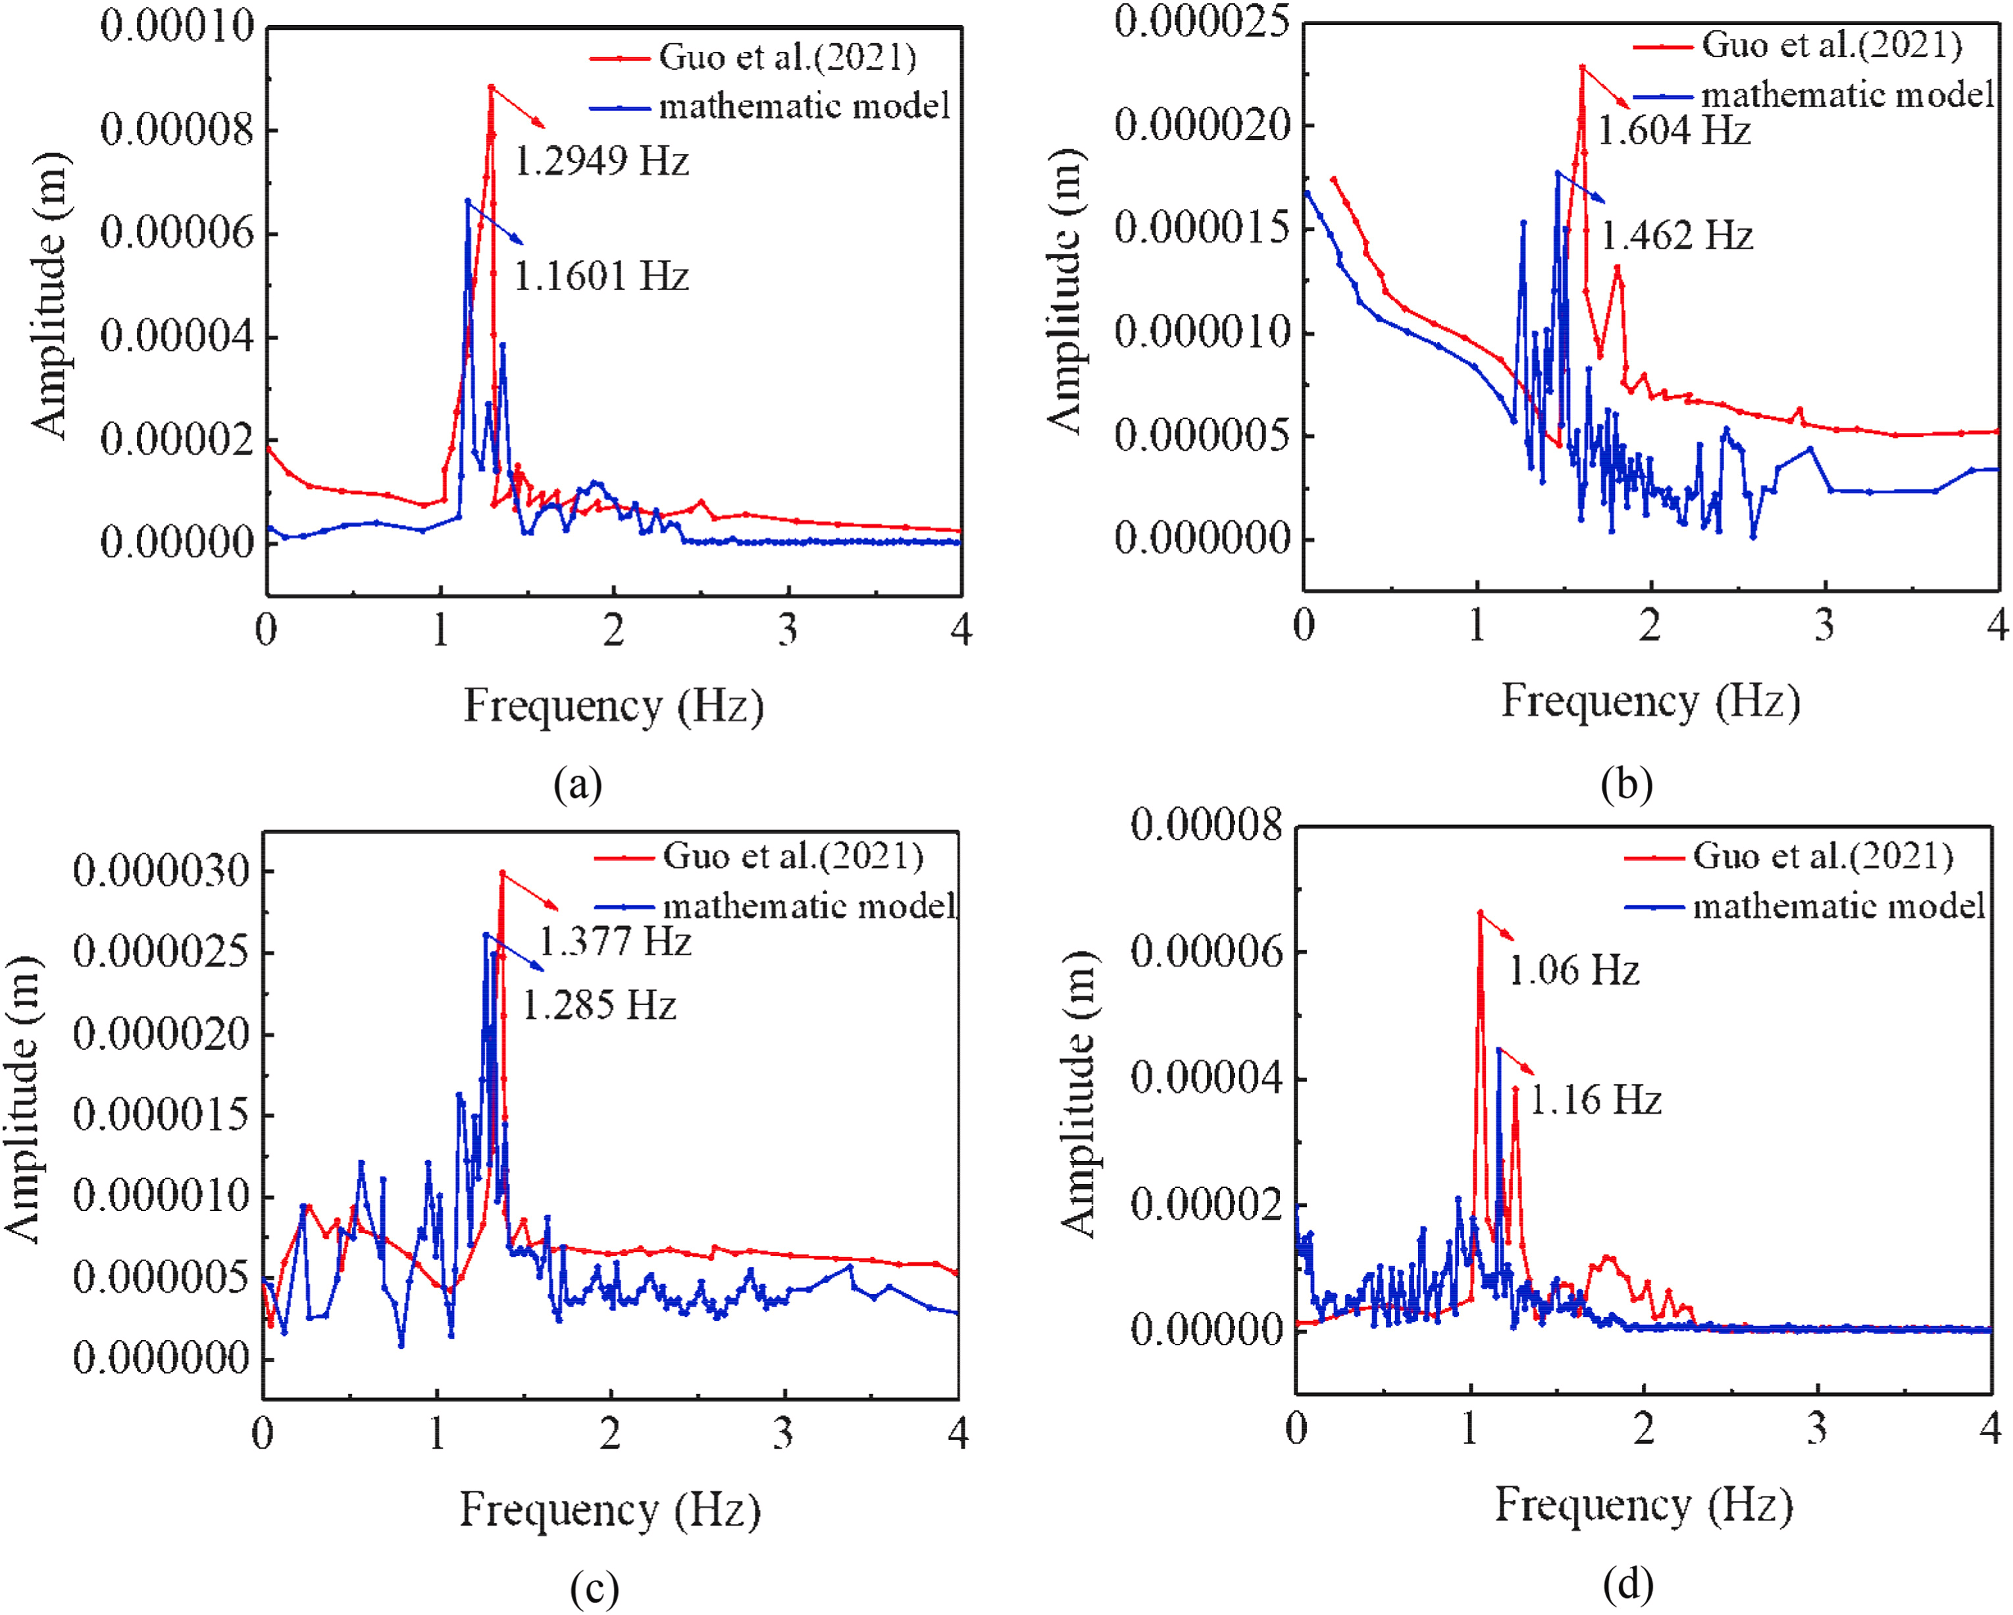
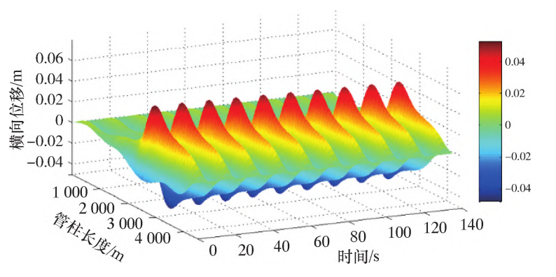
论文的研究目标、研究内容和拟解决的关键问题
汇报提纲
研究内容3：注CO2井筒管柱受载与振动特性分析
管柱受载模型：建立有限元模型，研究注入/管柱参数管柱振动影响规律
流激振动实验：设计、搭建管柱流激振动实验系统，开展温压标定实验
振动特性分析：通过频谱与模态分析管柱振动机理与响应频率
时间
注气量
不同参数下管柱振动规律
管柱流激振动实验系统
管柱频率响应曲线

Slide 34
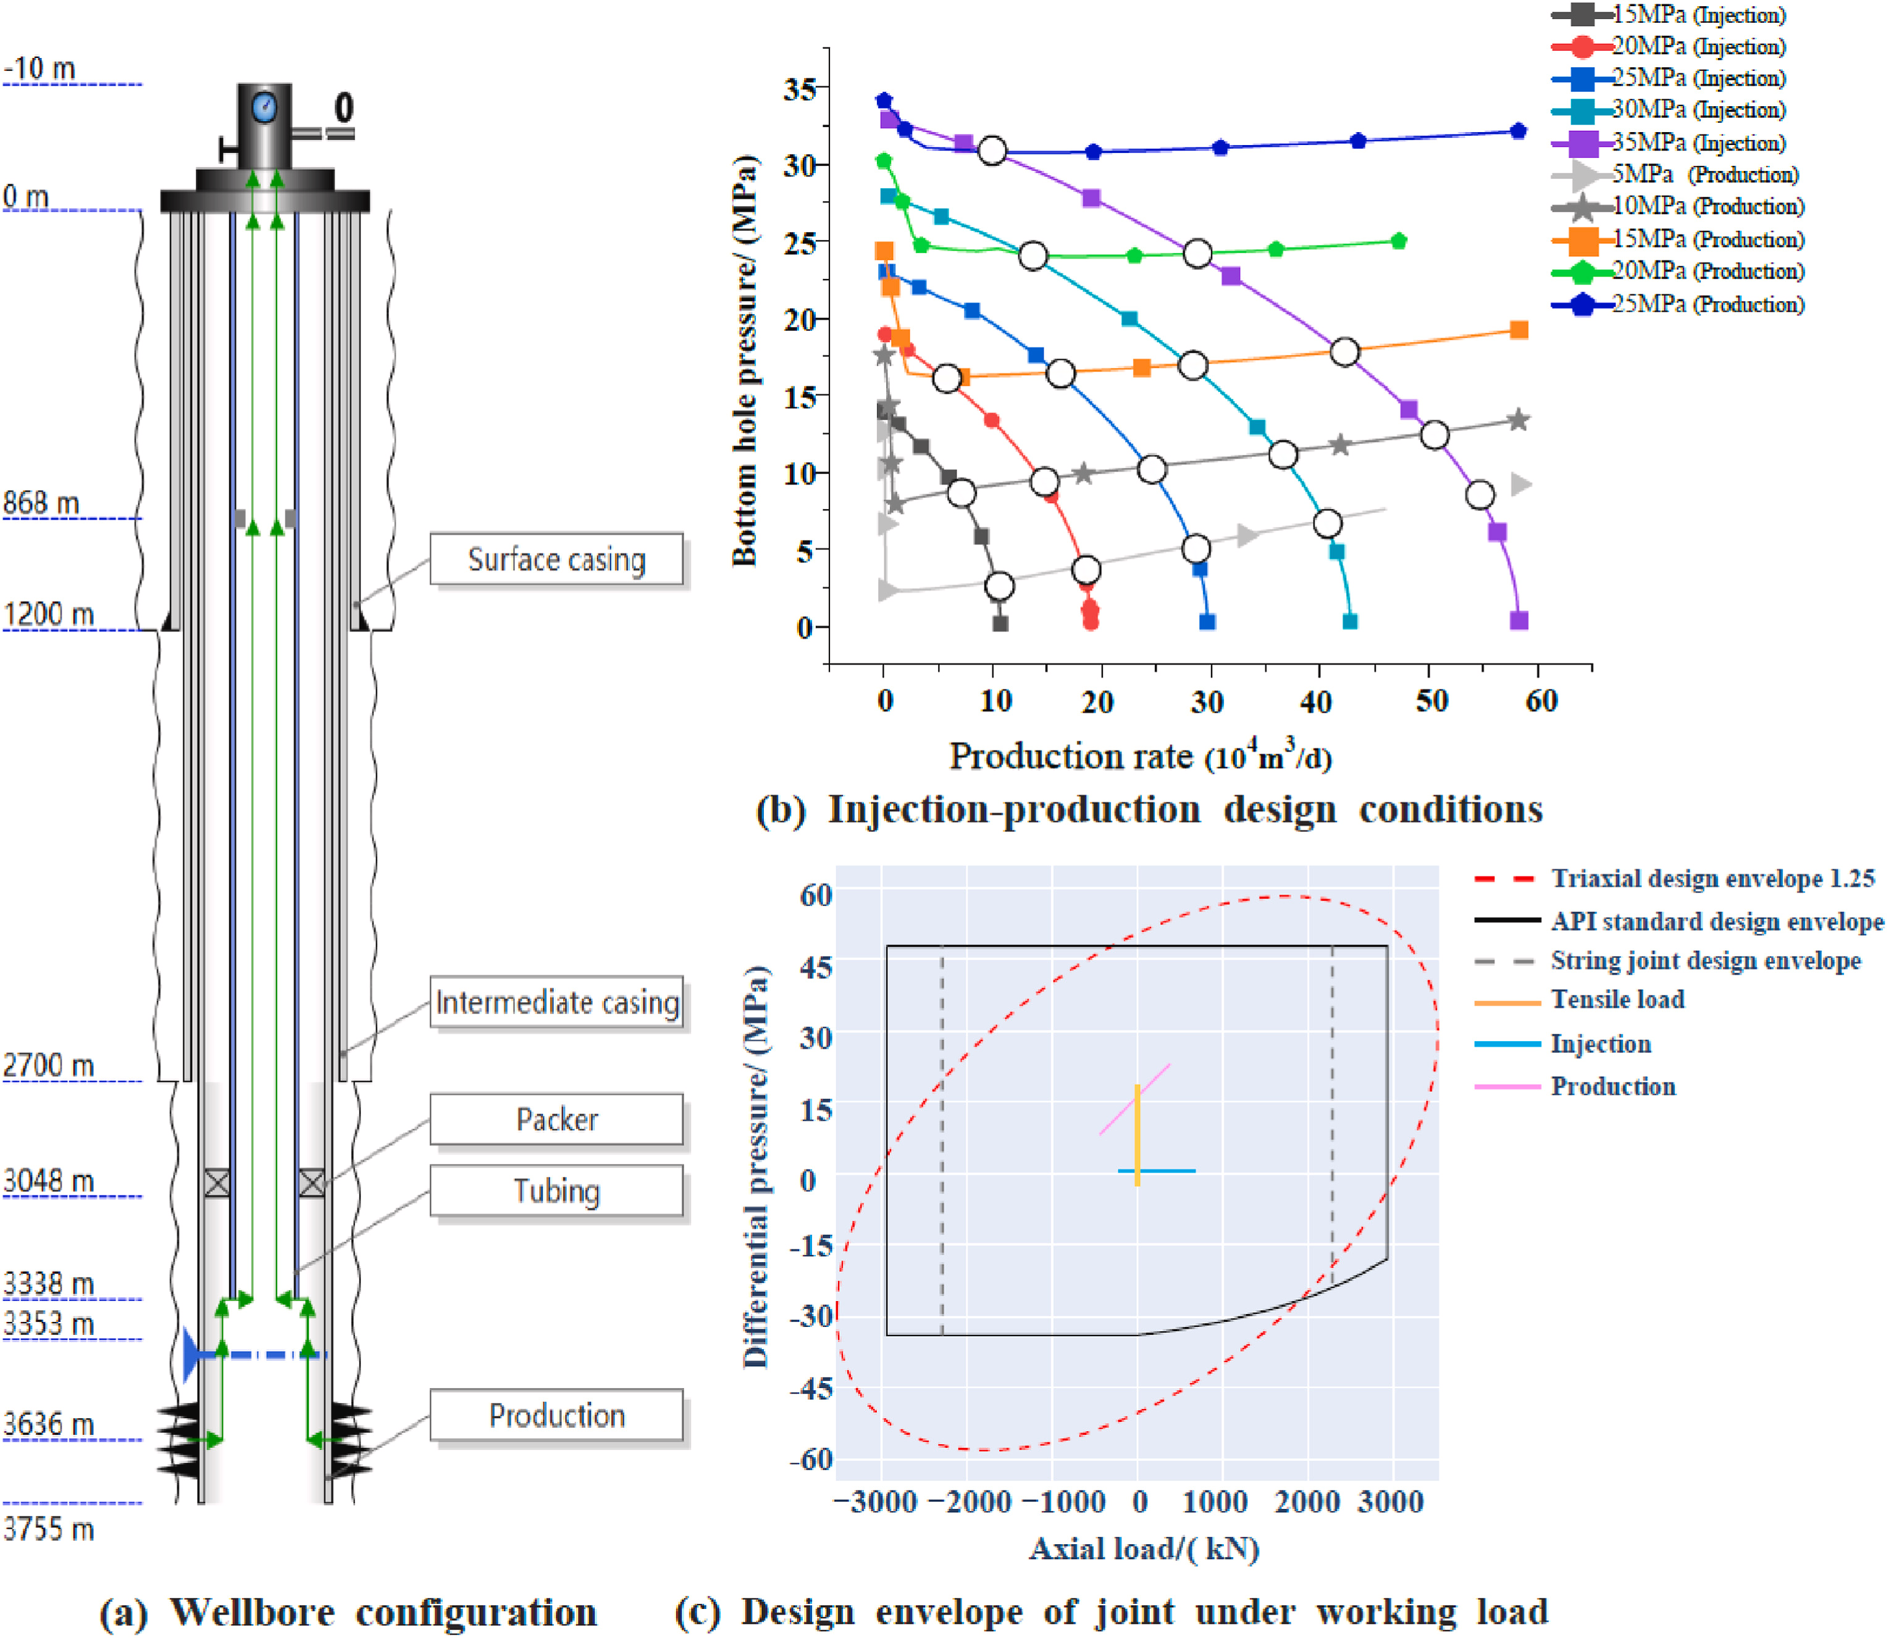
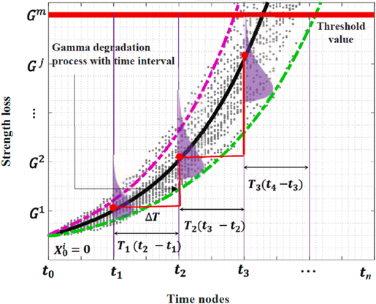
论文的研究目标、研究内容和拟解决的关键问题
汇报提纲
研究内容4：CO₂分层配注井筒管柱优化设计与安全防护
管柱优化设计：基于多层管柱复杂力学状态，优化油套管柱设计方法
井筒寿命预测：综合机械强度与特征载荷，建立井筒管柱寿命预测模型
井筒安全方案：基于管柱受载特征搭建分层管柱注入参数安全窗口
模型
井筒流动
工具受载
约束
振动
变形
损伤
失效
设计
封隔器排布
套管柱组合
注入参数安全设计窗口
管柱运行节点与机械强度设计载荷
管柱剩余寿命预测

Slide 35
论文的研究目标、研究内容和拟解决的关键问题
汇报提纲
拟解决的关键问题
关键科学问题：
超临界CO2聚能冲击下页岩裂缝起裂与缝网形成机制
关键技术问题：
CO₂分层配注井筒-管柱-地层热流固耦合模型
CO₂分层配注井筒管柱安全设计方法

Slide 36
汇报完毕
请各位老师同学批评指正

